Slide 1
Областное государственное бюджетное профессиональное образовательное учреждение «Кривошеинский агропромышленный техникум» Бизнес-план На конкурс студенческих бизнес-планов «Автосервис»
Автор:
Перевозчиков Р.С.
Студент гр.3553
Руководитель:
Чеботарёв А.Г.

Slide 2
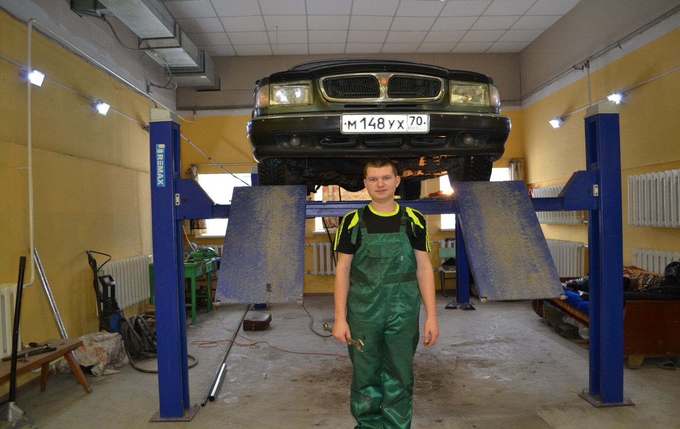
Преревозчиков Роман – студент гр.3553 КАПТ по специальности Тракторист-Машинист. посещал занятия в Бизнес инкуботоре, где проходило обучение бизнес проектированию. Учавствовал в олимпиаде по "Физике". Принимал участие в самодеятельности.

Slide 3
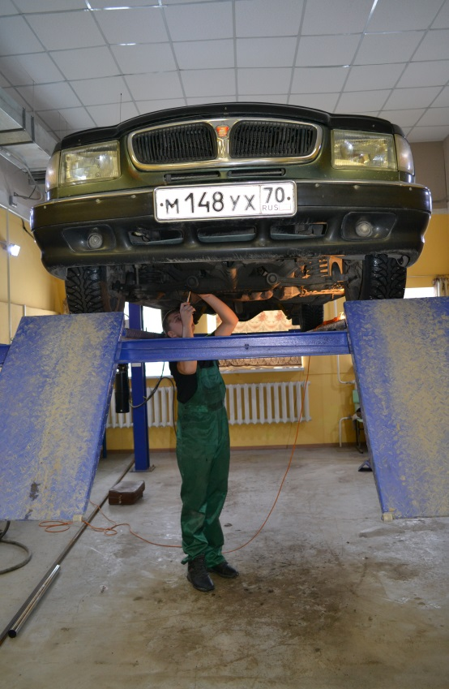
Обоснование необходимости проекта:
Необходимость реализации проекта «Автосервис » обусловлена
Увеличением автопарка района как и в любом районе области . Данный бизнес проект поможет решить проблему многих автолюбителей , а также юредических лиц занимающихся бизнесом связанным с авто перевозками качества с доступной ценой.

Slide 4
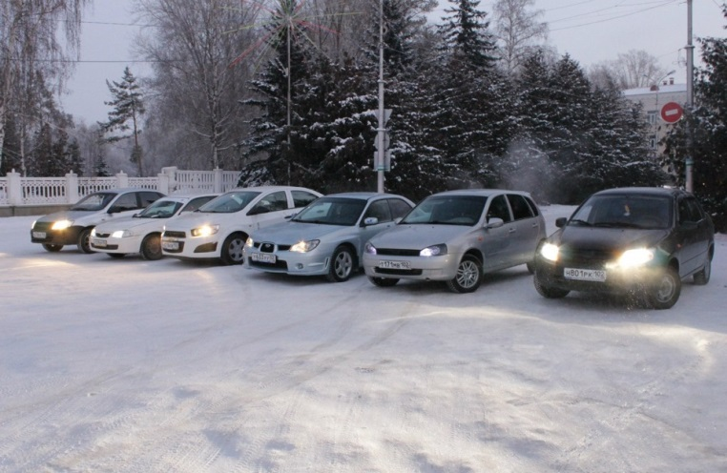
Цели, задачи проекта.
Цель – предоставление услуг по ремонту машин.
Организация рабочих мест .
Заключение договоров на приобретение оборудования.
Реализация проекта.
Целевая аудитория:
- жители села
- жители района
-проезжие автолюбители

Slide 5
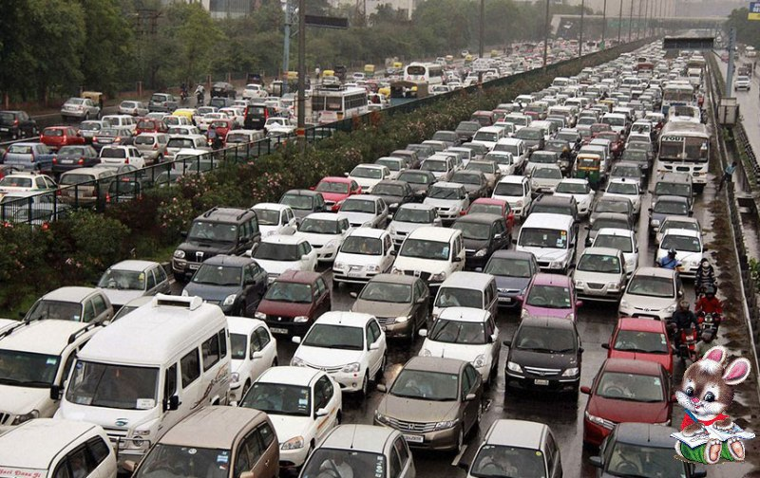
Состояние и структура рынка
Ситуация на рынке обслуживания автомобилей напрямую зависит от тенденций развития отечественного автопарка. За последние 10 лет он увеличился в 2,5 раза и в настоящее время состоит более чем из 30 млн. машин. Ежегодно этот показатель повышается на 8–8,5%. По данным Департамента автомобильного транспорта Минтранса РФ, в России к 2015 г. будет насчитываться уже 45–46 млн. машин.

Slide 6
SWOT Анализ
Сильные стороны | Слабые стороны
Индивидуальный подход к каждому клиенту. Высокое качество выполняемой работы Приемлемые цены Использование современного оборудования | Зависимости от сезонности Малое информированность
возможности | угрозы
Расширения сфер деятельности Рост предложений | Некачественные ремонт Задержка с поставкой запчестей Усиление конкуренции Рост цен Инфляция Рост налогов

Slide 7
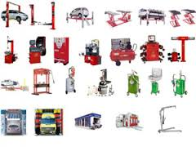
Четыре этапа реализации
Заключение договора сотруднечиства
Регистрация
Подбор персонала
Закупка оборудования

Slide 8
Первоначальные вложения
И вот предприятие готово к открытию. Для привлечения клиентов стоит потратить 5 000–10 000 руб. на рекламу. Кроме «наружки», объявления полезно разместить в специализированных газетах, Стоит также распространить листовки.
В среднем создание автосервиса обойдется в 250 000–350 000 тыс.руб. Хотя возможно и более дешевое решение. В нашем случае база создана достаточно ее доукомплектовать и решить кадровый вопрос.
Автосервис, оказывающий широкий спектр услуг, приносит своему владельцу доход от 40 000-60 000 руб. в месяц.

Slide 9
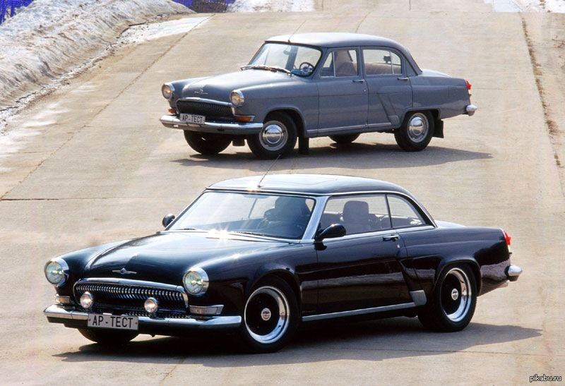
Секреты бизнес-процесса
Один из основных вопросов, которые решает владелец и автосервиса, и автомагазина, — приобретение запчастей, а значит, налаживание связей с поставщиками. Каталоги автозапчастей можно найти, например, в Интернете на сайтах производителей и дилеров.

Slide 10
Первоначальные услуги
Замена масла и масляного фильтра 350р
Замена топливного фильтра 150р
Замена свечей зажигания от50р/шт
Замена передних колодок 300р
Замена задних барабанных колодок 500р
Замена воздушного фильтра от50р
Снятие-установка генератора от300р
Ремонт генератора от450р
Снятие-установка стартера от200р
Измерение компрессии от200р
Поиск неисправности от200р
Замена реле (1шт) от50р
Снятие-установка приборной панели от350р
Замена эл. двигателя отопителя от400р
Замена моторчика стеклоомывателя от100р
Замена моторчика стеклоочистителей от350р
Зарядка аккумулятора 200р
Установка звукового сигнала от200р
Промывка и регулеровка дросельной заслонки от500р
Регулировка зажигания от200р

Slide 11
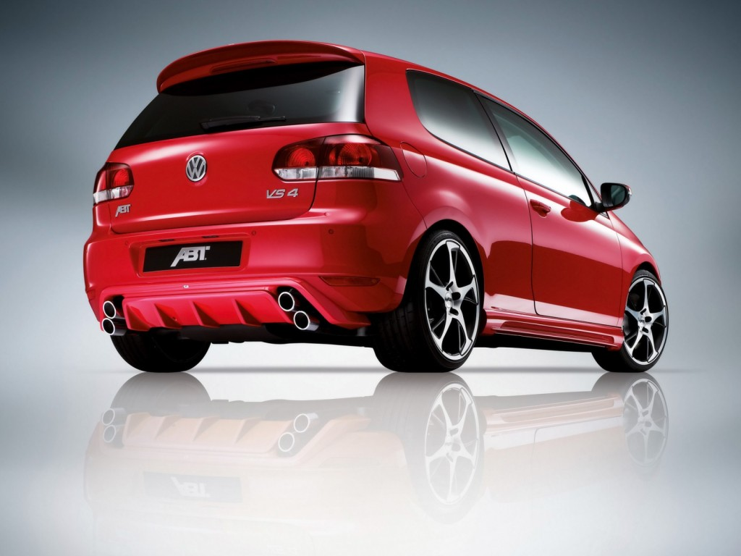
Спасибо за внимание

